Slide 1


Notes:
تم تنزيل هذا القالب من موقع ingez-ppt.com

Slide 2

التاريخ : / / 1443 هـ
الصف : أول /
معرفة سابقة
ترتيب العمليات ، وحساب القيم باستخدامها
استخدام خاصية التوزيع وطريقة ضرب العدد بما داخل القوس
أ. عثمان الربيعي
Notes:
تم تنزيل هذا القالب من موقع ingez-ppt.com

Slide 3






التاريخ : / / 1443 هـ
الصف : أول /
عنوان الدرس : القياس : المحيط والمساحة
التدريس
التركيز
أ. عثمان الربيعي
التقويم
التدريب
Notes:
تم تنزيل هذا القالب من موقع ingez-ppt.com

Slide 4


التاريخ : / / 1443 هـ
الصف : أول /
عنوان الدرس : القياس : المحيط والمساحة
جدول التعلم
ماذا أعرف | ماذا أريد أن أعرف ؟ | ماذا تعلمت ؟
مهارة سابقة : أوجد ناتج القسمة : 1 ) 2 ( 5 + 6 ) = 2 ) 2.5 X 20 =
أ. عثمان الربيعي
Notes:
تم تنزيل هذا القالب من موقع ingez-ppt.com

Slide 5




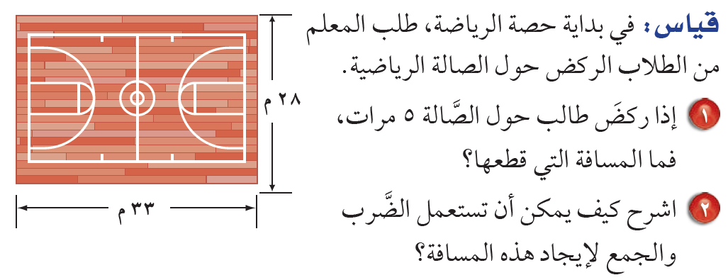
التاريخ : / / 1443 هـ
الصف : أول /
عنوان الدرس : القياس : المحيط والمساحة
ص 122
أ. عثمان الربيعي
Notes:
تم تنزيل هذا القالب من موقع ingez-ppt.com

Slide 6
التاريخ : / / 1443 هـ
الصف : أول /
عنوان الدرس : القياس : المحيط والمساحة
التدريس
التركيز
أ. عثمان الربيعي
التقويم
التدريب
Notes:
تم تنزيل هذا القالب من موقع ingez-ppt.com

Slide 7


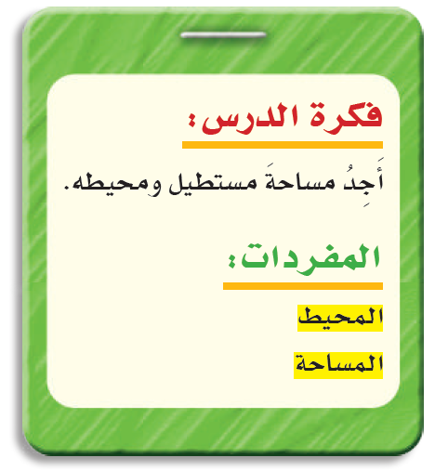

التاريخ : / / 1443 هـ
الصف : أول /
عنوان الدرس : القياس : المحيط والمساحة
ص 122
المسافة حول الشكل الهندسي تسمى بالمحيط
مح = ل + ل + ض + ض
مح = 2 ل + 2 ض
حيث : مح / المحيط ،
ل / الطول ، ض / العرض
أ. عثمان الربيعي
Notes:
تم تنزيل هذا القالب من موقع ingez-ppt.com

Slide 8
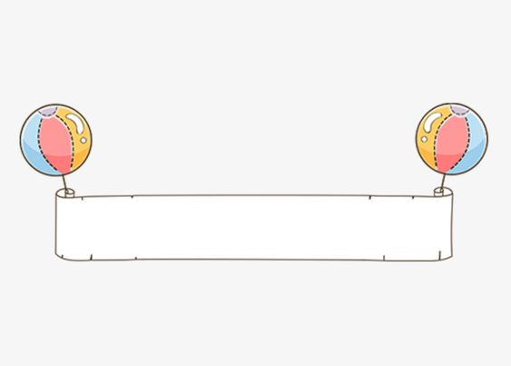



التاريخ : / / 1443 هـ
الصف : أول /
عنوان الدرس : القياس : المحيط والمساحة
مثال 1
ص 122
أوجد محيط المستطيل المجاور :
مح = 2ل + 2ض
مح = 2 X ( 15 ) + 2 X( 4 )
= 30 + 8
= 38 سم
أ. عثمان الربيعي
Notes:
تم تنزيل هذا القالب من موقع ingez-ppt.com

Slide 9



التاريخ : / / 1443 هـ
الصف : أول /
عنوان الدرس : القياس : المحيط والمساحة
ص 122
أوجد محيط المستطيل الذي طوله 14.5 سم ، وعرضه 12.5 سم .
أ
أ. عثمان الربيعي
Notes:
تم تنزيل هذا القالب من موقع ingez-ppt.com

Slide 10



التاريخ : / / 1443 هـ
الصف : أول /
عنوان الدرس : القياس : المحيط والمساحة
مثال من واقع الحياة
ص 123
الحل / مح = 2 ل + 2 ض
40 = 2 ل + 2 X ( 8 )
40 = 2 ل + 16
-16 = -16
24 = 2 ل
12= ل
أ. عثمان الربيعي
Notes:
تم تنزيل هذا القالب من موقع ingez-ppt.com

Slide 11

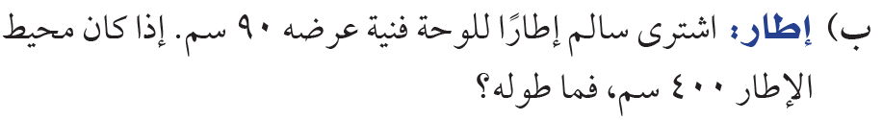
التاريخ : / / 1443 هـ
الصف : أول /
عنوان الدرس : القياس : المحيط والمساحة
ص 123
......................................................................................................
......................................................................................................
......................................................................................................
أ. عثمان الربيعي
Notes:
تم تنزيل هذا القالب من موقع ingez-ppt.com

Slide 12
التاريخ : / / 1443 هـ
الصف : أول /
عنوان الدرس : القياس : المحيط والمساحة
ص 123
المسافة حول مستطيل هي محيطه ، وقياس المنطقة المحصورة داخله هي مساحته .
م = ل X ض
حيث : ل / المساحة ،
ل / الطول ، ض / العرض
أ. عثمان الربيعي
Notes:
تم تنزيل هذا القالب من موقع ingez-ppt.com

Slide 13

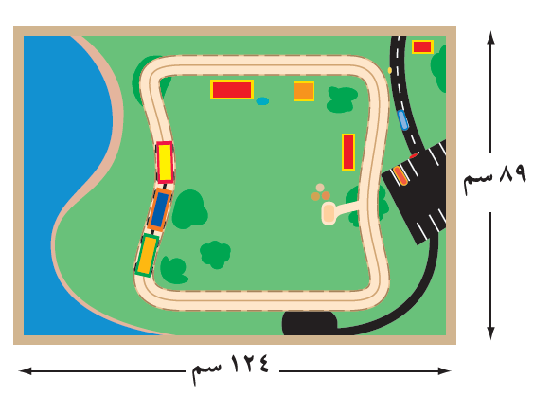
التاريخ : / / 1443 هـ
الصف : أول /
عنوان الدرس : القياس : المحيط والمساحة
مثال 3
ص 123
أوجد مساحة طاولة لعبة القطار المبينة في الشكل .
م = ل X ض
م = 124 X 89
= 11036 سم²
أ. عثمان الربيعي
Notes:
تم تنزيل هذا القالب من موقع ingez-ppt.com

Slide 14
التاريخ : / / 1443 هـ
الصف : أول /
عنوان الدرس : القياس : المحيط والمساحة
ص 123
رخام : قطعة رخام طولها 19 سم ، وعرضها
10 سم . أوجد مساحة سطحها ومحيطها
ج
أ. عثمان الربيعي
Notes:
تم تنزيل هذا القالب من موقع ingez-ppt.com

Slide 15


التاريخ : / / 1443 هـ
الصف : أول /
عنوان الدرس : القياس : المحيط والمساحة
مثال 4
ص 124
مستطيل مساحته 53.94 م² . إذا كان طوله 8.7 م ، فاحسب عرضه .
م = ل X ض
53.94 = 8.7 X ض
÷ 8.7 = ÷ 8.7
6.2 = ض
إذن عرض المستطيل 6.2 سم
أ. عثمان الربيعي
Notes:
تم تنزيل هذا القالب من موقع ingez-ppt.com

Slide 16
التاريخ : / / 1443 هـ
الصف : أول /
عنوان الدرس : القياس : المحيط والمساحة
ص 124
أوجد طول مستطيل مساحته 135 ^{م2} ، وعرضه 9 م
د
أ. عثمان الربيعي
Notes:
تم تنزيل هذا القالب من موقع ingez-ppt.com

Slide 17
التاريخ : / / 1443 هـ
الصف : أول /
عنوان الدرس : القياس : المحيط والمساحة
التدريس
التركيز
أ. عثمان الربيعي
التقويم
التدريب

Slide 18

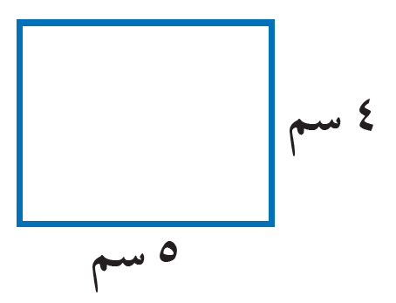

التاريخ : / / 1443 هـ
الصف : أول /
عنوان الدرس : القياس : المحيط والمساحة
أوجد محيط كل من المستطيلين الآتيين :
تأكد
ص 124
1 )
...................................
...................................
...................................
2 )
...................................
...................................
...................................
أ. عثمان الربيعي
Notes:
تم تنزيل هذا القالب من موقع ingez-ppt.com

Slide 19
التاريخ : / / 1443 هـ
الصف : أول /
عنوان الدرس : القياس : المحيط والمساحة
تأكد3
ص 124
..............................................................................................................................................................................................................................................................................................................................................................................................................................................................................................................................
أ. عثمان الربيعي
Notes:
تم تنزيل هذا القالب من موقع ingez-ppt.com

Slide 20

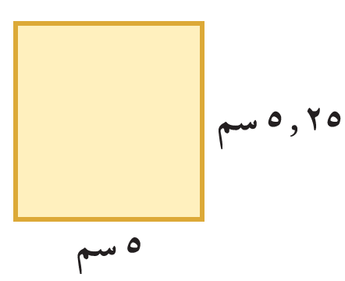
التاريخ : / / 1443 هـ
الصف : أول /
عنوان الدرس : القياس : المحيط والمساحة
أوجد مساحة كل من المستطيلين الآتيين :
تأكد
ص 124
1 )
...................................
...................................
...................................
2 )
...................................
...................................
...................................
أ. عثمان الربيعي
Notes:
تم تنزيل هذا القالب من موقع ingez-ppt.com

Slide 21
التاريخ : / / 1443 هـ
الصف : أول /
عنوان الدرس : القياس : المحيط والمساحة
تأكد 6
ص 124
..............................................................................................................................................................................................................................................................................................................................................................................................................................................................................................................................
أ. عثمان الربيعي
Notes:
تم تنزيل هذا القالب من موقع ingez-ppt.com

Slide 22



التاريخ : / / 1443 هـ
الصف : أول /
عنوان الدرس : القياس : المحيط والمساحة
ص 126
أ. عثمان الربيعي
Notes:
تم تنزيل هذا القالب من موقع ingez-ppt.com

Slide 23
التاريخ : / / 1443 هـ
الصف : أول /
عنوان الدرس : القياس : المحيط والمساحة
التدريس
التركيز
أ. عثمان الربيعي
التقويم
التدريب

Slide 24

التاريخ : / / 1443 هـ
الصف : أول /
عنوان الدرس : القياس : المحيط والمساحة
التقويم
ص 127
جبر : حل المعادلة التالية :
5 د + 12 = 2
.......................................................................
.......................................................................
أ. عثمان الربيعي
Notes:
تم تنزيل هذا القالب من موقع ingez-ppt.com

Slide 25


التاريخ : / / 1443 هـ
الصف : أول /
عنوان الدرس : القياس : المحيط والمساحة
الواجب
أ. عثمان الربيعي
Notes:
تم تنزيل هذا القالب من موقع ingez-ppt.com

Slide 26

أ. عثمان الربيعي
Notes:
تم تنزيل هذا القالب من موقع ingez-ppt.com

